Slide 1
2017 – год профсоюзного движения
Профсоюзная конференция
ППО МБДОУ д/с «Солнечный круг»
«22» мая 2017 года
председатель первичной профсоюзной организации О.В.Муравьева

Slide 2
Профсоюз работников народного образования и науки РФ
Профсоюзная организация МБДОУ д/с «Солнечный круг»
ПОВЕСТКА :
1.О работе профсоюзной организации работников объединения .(председатель ППО Муравьева О.В.
2.​ Отчёт ревизионной комиссии. (Костенкова О.В.)
3.​ Отчёт комиссии по охране труда. (Осипова Н.А.)
4.​ Демонстрация фильма-интервью «Почему мы в профсоюзе!»
5.​ Выступление-презентация Горкома профсоюза «На защите прав»
6.​ Разное.

Slide 3
Сведения о первичной профсоюзной организации
Первичная профсоюзная организация муниципального бюджетного дошкольного образовательного учреждения детский сад «Солнечный круг» создана в 2014 году
Численный состав профсоюзной организации:
- всего работающих в организации 283 человека,
- из них членов профсоюзной организации 223
- педагогических работников 106
- молодежи до 35 лет 45
- неработающих пенсионеров 7

Slide 4
Охват профсоюзным членством
2015год
81,7 %
2016 год
78,8 %

Slide 5
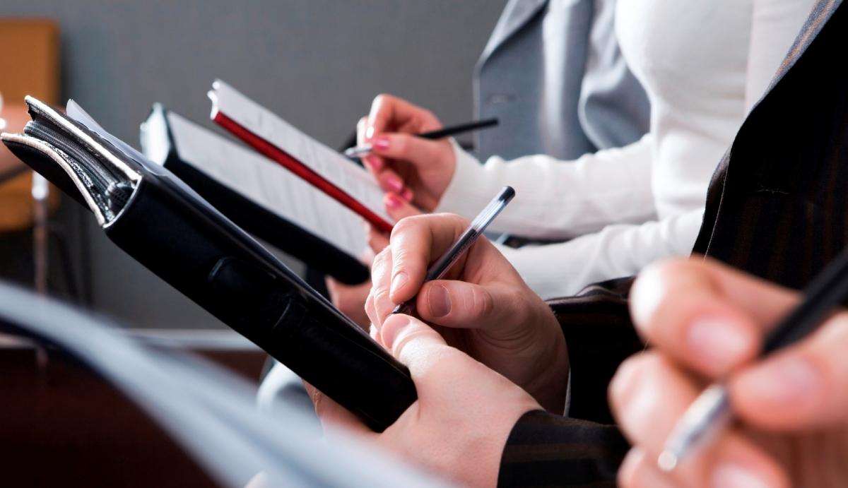
Обучение
Профсоюзные лидеры посетили
11 семинаров
Обучение по ОТ прошли
13 человек
Всего обученных по
40 часовой программе
42 человека

Slide 6
Юридическая помощь
Правовая помощь оказана 7 членам нашей ППО
членами Профсоюза сэкономлены расходы:
- на услуги юриста при получении устных консультаций
- на услуги юриста при составлении исковых заявлений
- на услуги юриста при участии в судебном заседании

Slide 7
Социальное партнерство
младшим воспитателям 11596,7 руб поварам 14 219,1 руб
выплаты
сохранены !

Slide 8
Охрана труда
Обследований -42
Нарушений – 57
Устранено-52

Slide 9
ОЗДОРОВЛЕНИЕ
71 член ППО МБДОУ д/с «Солнечный круг»
Позаботился о своем
здоровье и принял
активное участие
в мероприятиях

Slide 10
Работа с молодыми педагогами
Круглые столы
Конференции
Тренинги
Форум молодых
педагогов
«Формула успеха»
2016 год

Slide 11
Профсоюзные проекты
Негосударственный пенсионный Фонд «Образование»
Заемные средства
Дисконтная карта
«Профтур»
Выходной с профсоюзом
Профсоюз детям
Фонд «Солидарность»
«Оздоровление»
Юридическая консультация

Slide 12
Культурно-массовая работа
Фестиваль «Грани таланта»-
47 человек
«Я первоклассник» -15 детей
День защиты детей – 18 детей
Аквапарк – 7 семей
«Профсоюзный Дед мороз»-11 семей

Slide 14
Спасибо за внимание!

